Slide 1
Deep Fusion Clustering Network
Wenxuan Tu,1,∗ Sihang Zhou,2,∗ Xinwang Liu,1,† Xifeng Guo,1 Zhiping Cai,1,†
En zhu,1 Jieren Cheng3,4
1College of Computer, National University of Defense Technology, Changsha, China
2College of Intelligence Science and Technology, National University of Defense Technology, Changsha, China
3College of Computer Science and Cyberspace Security, Hainan University, Haikou, China
4Hainan Blockchain Technology Engineering Research Center, Haikou, China
{wenxuantu, guoxifeng1990, cjr22}@163.com, sihangjoe@gmail.com, {xinwangliu, zpcai, enzhu}@nudt.edu.cn

Slide 2
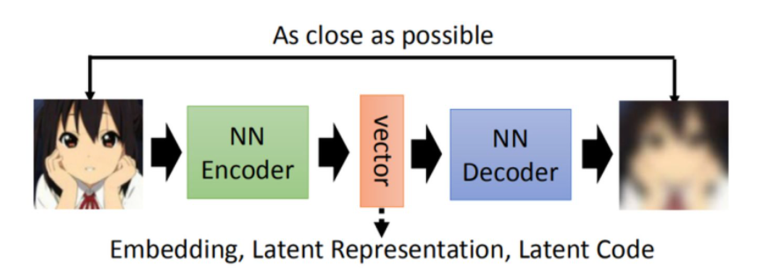
AutoEncoder (AE)
自动编码器是一种通用的生成模型，为了生成Embedding
实际上起到的效果是特征提取/数据压缩，将大的输入转化为小的Embedding，优化的是Reconstruction loss
特点：
数据相关性很高，只能压缩与训练数据相似的数据
压缩后数据是有损的，在降维的过程中不可避免丢失信息
无法自己构造Embedding，需要通过数据来生成
应用：
数据去噪
可视化降维
生成数据

Slide 3
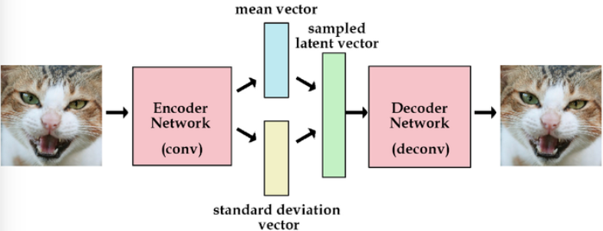
Variational AutoEncoder (VAE)
变分自动编码器是自动编码器的升级版本，为了解决我们无法自己构造Embedding的问题
做法：在编码的过程中使Embedding能够遵循正态分布，优化的是Reconstruction loss和KL散度loss
特点：
可以接受自己构造的Embedding
引入了分布信息，更加鲁棒
应用：
数据去噪
可视化降维
生成数据

Slide 4
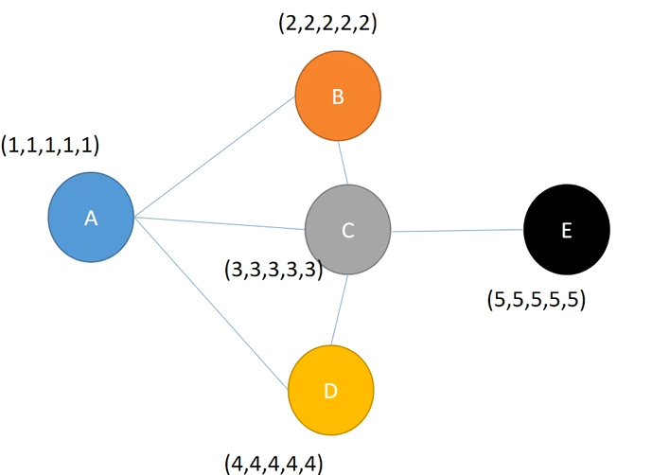
Graph Neural Network (GNN)
图神经网络是一种基于图这种数据结构的神经网络，可以提取特征
主要步骤包括：聚合、更新、循环、更新权重
聚合：
A邻居的特征 = a*B+b*C+c*D
B，C，D为特征
a，b，c为常数
更新：
A的特征_new = δ[(A+α*A邻居的特征)*W]
δ为激活函数，A为特征
α为常数/可学习参数，W为可学习的权重矩阵
循环：
聚合-更新-聚合-更新…
一次聚合
A有ABCD信息
B有ABC信息
C有ABCDE信息
D有ACD信息
二次聚合
A有ABCDE信息
B有ABCDE信息
C有ABCDE信息
D有ABCDE信息
…
更新权重：
算loss并优化loss
更新权重

Slide 5
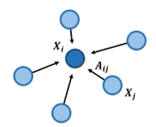



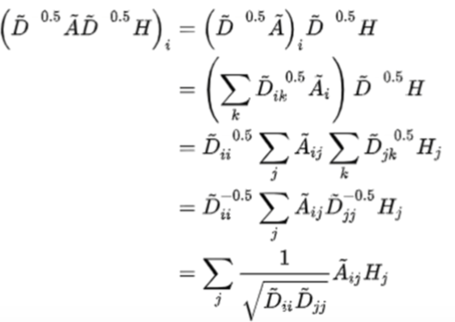

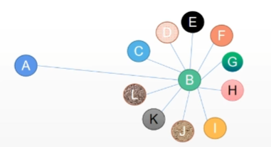
Graph Convolutional Network(GCN)
图卷积神经网络是图神经网络的特例，只对聚合的过程进行了改进，解决了a，b，c值为常数的问题
主要步骤也是包括：聚合、更新、循环、更新权重
聚合：
平均法：
Solution of GCN
Step1：邻居求和
对称归一化拉普拉斯矩阵
Step2：添加闭环，不能忽略节点自身信息
存在的问题
Step3：取平均，左乘度矩阵的逆
你
马云爸爸

Slide 6


Graph AutoEncoder (GAE)
图自动编码器 = GCN+Autoencoder
GCN
GCN

Slide 7
Introduction
Deep Clustering Network
目标：
训练一个可以用来学习特征表示、并将数据划分为不同类别的神经网络
应用：
异常检测，anomaly detection
社交网络分析，social network analysis
人脸识别，face recognition
决定模型性能的主要因素：
优化目标，optimization objective
特征的提取，fashion of feature extraction
现有模型的缺点：
没有信息的融合和连接
目标分布仅使用了源信息
现有的5种聚类方法
基于空间的聚类方法
基于生成对抗网络的方法
基于谱的聚类方法
基于高斯混合的方法
自优化的方法
主要的贡献
提出了一个DFCN模块
  提出SAIF模块
  提出三元组自监督学习策略
提出了一个IGAE模块
在6个数据集上表现到达SOTA

Slide 8

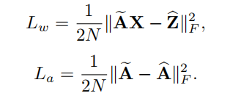
Improved Graph AutoEncoder (IGAE)
改进的图自动编码器
在GAE的基础上，同时优化特征的权重矩阵W以及邻接矩阵Adj
损失函数如下：
GCN
GCN
是超参数，为0.1

Slide 9
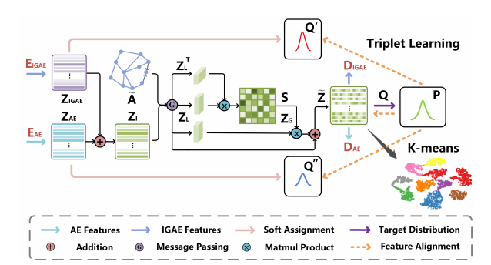
网络流程-概况，SIFA

Slide 10
网络流程-预处理
以DBLP为例：4057个samples，334个attributes，4个classes
DBLP
X[4057, 334]
Adj[4057, 4057]
Class: 4
Y[4057, ]
DATA
X[4057, 50]
Adj[4057, 4057]
Class: 4
Y[4057, ]
PCA, 334->50
DFCN
…

Slide 11

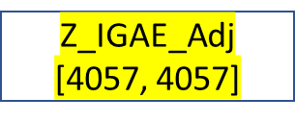
网络流程-Encoder
AE-encoder
Linear
Leaeky Relu
Linear
Leaeky Relu
Linear
Leaeky Relu
Embedding_AE
Linear
Z[4057, 50]
Z[4057, 128]
Z[4057, 256]
Z[4057, 512]
Z_AE[4057, 20]
Z_L[4057, 20]
DATA
X[4057, 50]
Adj[4057, 4057]
Class: 4
Y[4057, ]
+
Z_I[4057, 20]
α初值为0.5，可学习参数
Linear
Leaeky Relu
Adj[4057, 4057]
Linear
Leaeky Relu
Linear
Z’[4057, 50]
Adj[4057, 4057]
Z’[4057, 128]
Adj[4057, 4057]
Z’[4057, 256]
Adj[4057, 4057]
Z_IGAE[4057, 20]
Embedding_IGAE
Z_IGAE * Z_IGAE^T
IGAE-encoder

Slide 12

网络流程-Local & Global Fusion
标准化自相关矩阵
Z_L * Z_L^T
Z_L[4057, 20]
S[4057, 4057]
SoftMax
*
Z_G[4057, 20]
β初值为0.0，可学习参数
+
Kmeans
Cluster centers
Center_init[4, 20]
Z_tilde[4057, 20]

Slide 13
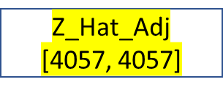
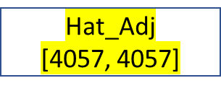
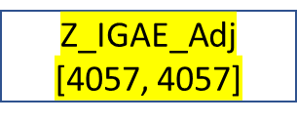
网络流程-Decoder
AE-Decoder
Linear
Leaeky Relu
Linear
Leaeky Relu
Linear
Leaeky Relu
Linear
Z[4057, 20]
Z[4057, 512]
Z[4057, 256]
Z[4057, 128]
X_Hat[4057, 50]
MSE
Loss_AE
DATA
X[4057, 50]
Z_tilde[4057, 20]
Linear
Leaeky Relu
Linear
Leaeky Relu
Linear
MSE
DATA
Adj*X
[4057, 50]
Z’[4057, 20]
Adj[4057, 4057]
Z’[4057, 256]
Adj[4057, 4057]
Z’[4057, 128]
Adj[4057, 4057]
Z_Hat[4057, 50]
Z_Hat * Z_Hat ^T
Loss_IGAE_W
Loss_IGAE_Adj
IGAE-Decoder
DATA
Adj
[4057, 4057]
MSE
+

Slide 14
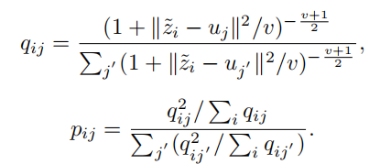

网络流程-Triplet Self-supervised Learning
在Embedding空间中，Student分布(样本i与聚类中心j的距离的平方)，表示样本i是类j的概率
Cluster centers
Center_init[4, 20]
Q
[4057, 4]
Z_tilde[4057, 20]
Cluster centers
Center_init[4,20]
Q’
[4057, 4]
Z_AE[4057, 20]
Cluster centers
Center_init[4,20]
Q’’
[4057, 4]
Z_IGAE[4057, 20]
KL散度来表述这三个分布的相似性
Loss_KL

Slide 15
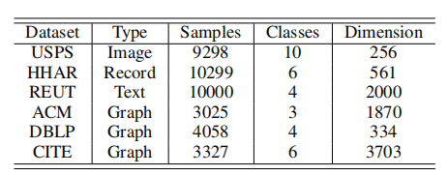
Loss Function
Loss_ALL = L_AE + L_IGAE + λ * L_KL
λ是超参数，为10
L_IGAE = Loss_IGAE_W + γ * Loss_IGAE_Adj
γ是超参数，为0.1
Optimizer
Adam
Dataset
USPS
HHAR
REUT
ACM
DBLP
CITE

Slide 16
Experiments
Setting：
Pytorch
1 * NVIDIA 2080TI GPU
Γ = 0.1
λ = 10
Step：
AE and IGAE 单独分别训练30 iteration，最小化reconstruction loss
AE和IGAE融入整体的网络100iteration
在不同的聚类中心和三元组引导下，至少200iteration，直到收敛
评价指标：
ACC
NMI
ARI
F1

Slide 17
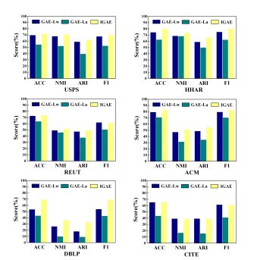
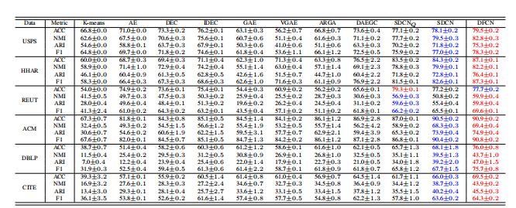
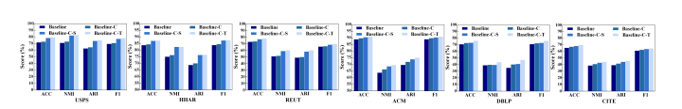
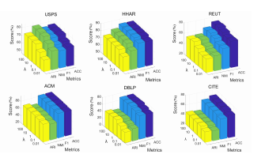
Result

Slide 18
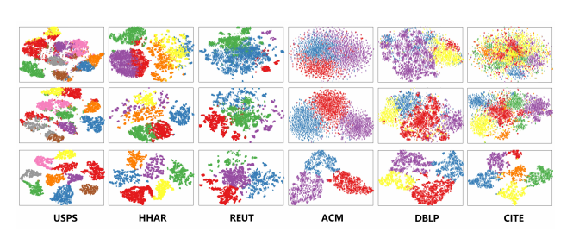
Conclusion
主要的贡献
提出了一个DFCN模块
  提出SAIF模块
  提出三元组自监督学习策略
提出了一个IGAE模块
在6个数据集上表现为到达SOTA

Slide 19
Thanks

